Slide 1
MS Access
Електронски дневник
( прављење табела
PREDMETI, NASTAVNICI, DNEVNIK)

Slide 2
Отварате базу података коју сте направили прошли час.

Slide 3
Табела: Ucenici
Имате направљену табелу Ucenici.

Slide 4
Табела: Predmeti

Slide 5
Табела: Predmeti

Slide 6
Табела: Predmeti

Slide 7
Табела: Predmeti

Slide 8
Табела: Predmeti

Slide 9
Табела: Predmeti

Slide 10
Табела: Predmeti

Slide 11
Табела: Predmeti

Slide 12
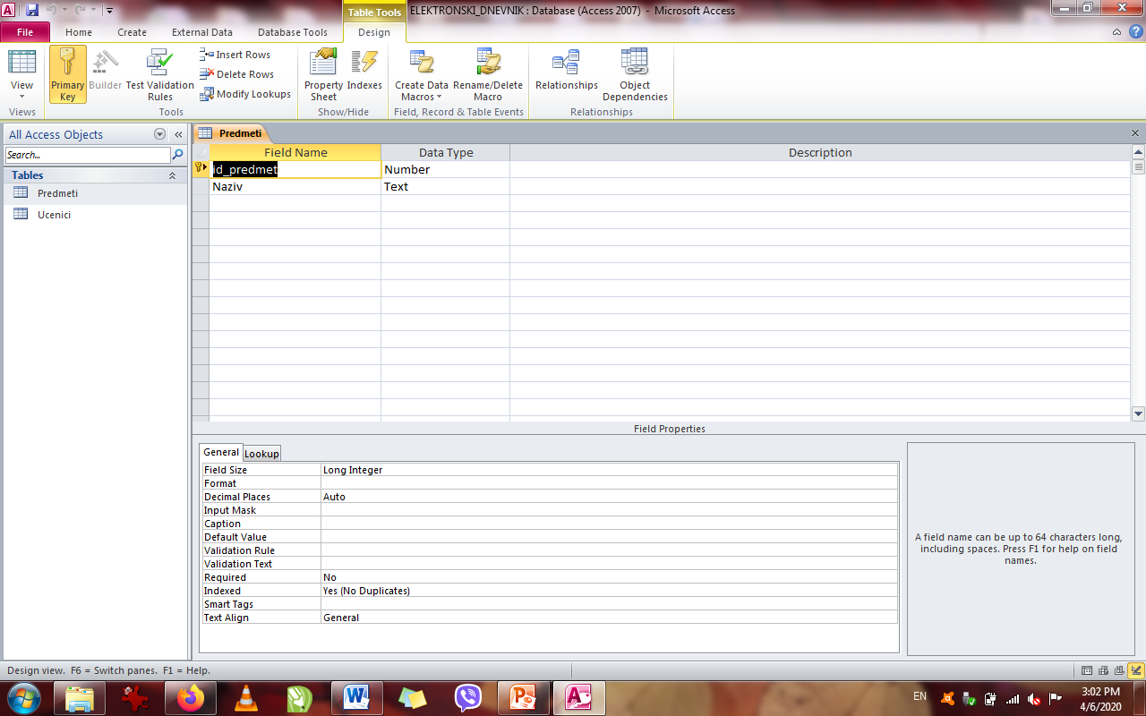
Табела: Predmeti

Slide 13
Табела: Predmeti

Slide 14
Табела: Predmeti

Slide 15
Табела: Predmeti

Slide 16
Табела: Nastavnici

Slide 17
Табела: Nastavnici

Slide 18
Табела: Nastavnici

Slide 19
Табела: Nastavnici

Slide 20
Табела: Nastavnici

Slide 21
Табела: Nastavnici

Slide 22
Табела: Nastavnici

Slide 23
Табела: Nastavnici

Slide 24
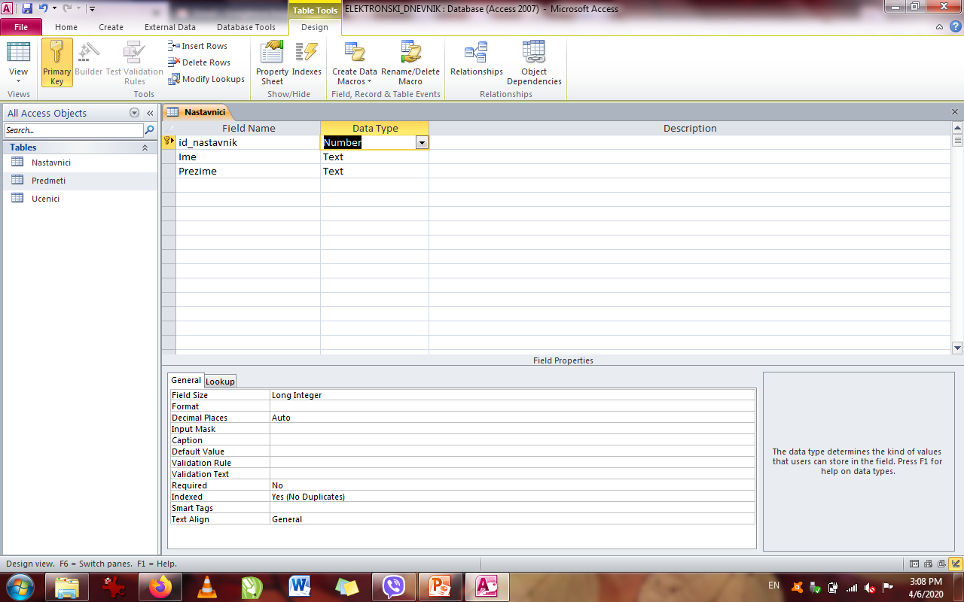
Табела: Nastavnici

Slide 25
Табела: Nastavnici

Slide 26
Табела: Nastavnici

Slide 27
Табела: Nastavnici

Slide 28
Табела: Dnevnik

Slide 29
Табела: Dnevnik

Slide 30
Табела: Dnevnik

Slide 31
Табела: Dnevnik

Slide 32
Табела: Dnevnik

Slide 33
Табела: Dnevnik

Slide 34
Табела: Dnevnik

Slide 35
Табела: Dnevnik

Slide 36
Табела: Dnevnik

Slide 37
Табела: Dnevnik

Slide 38
Табела: Dnevnik

Slide 39
Табела: Dnevnik

Slide 40
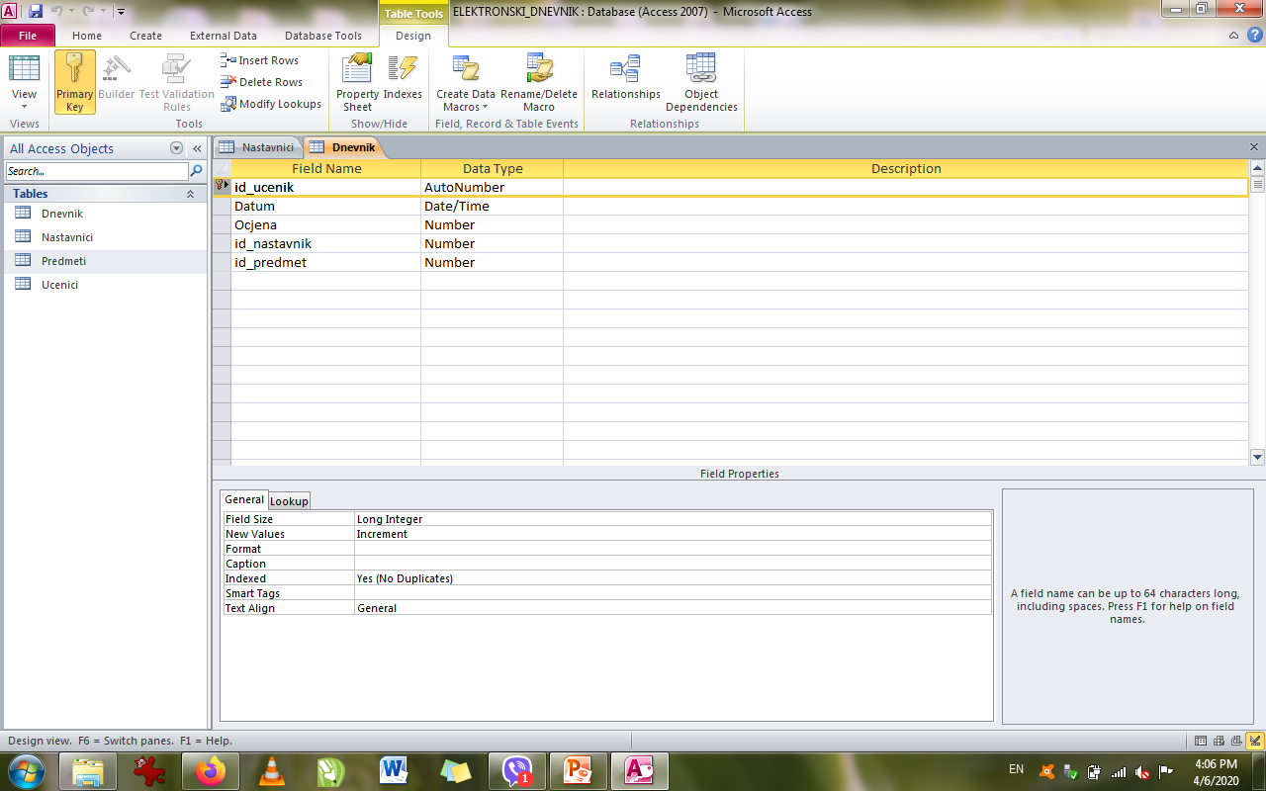
Табела: Dnevnik
Нема постављен Primary Key
2.
1.

Slide 41
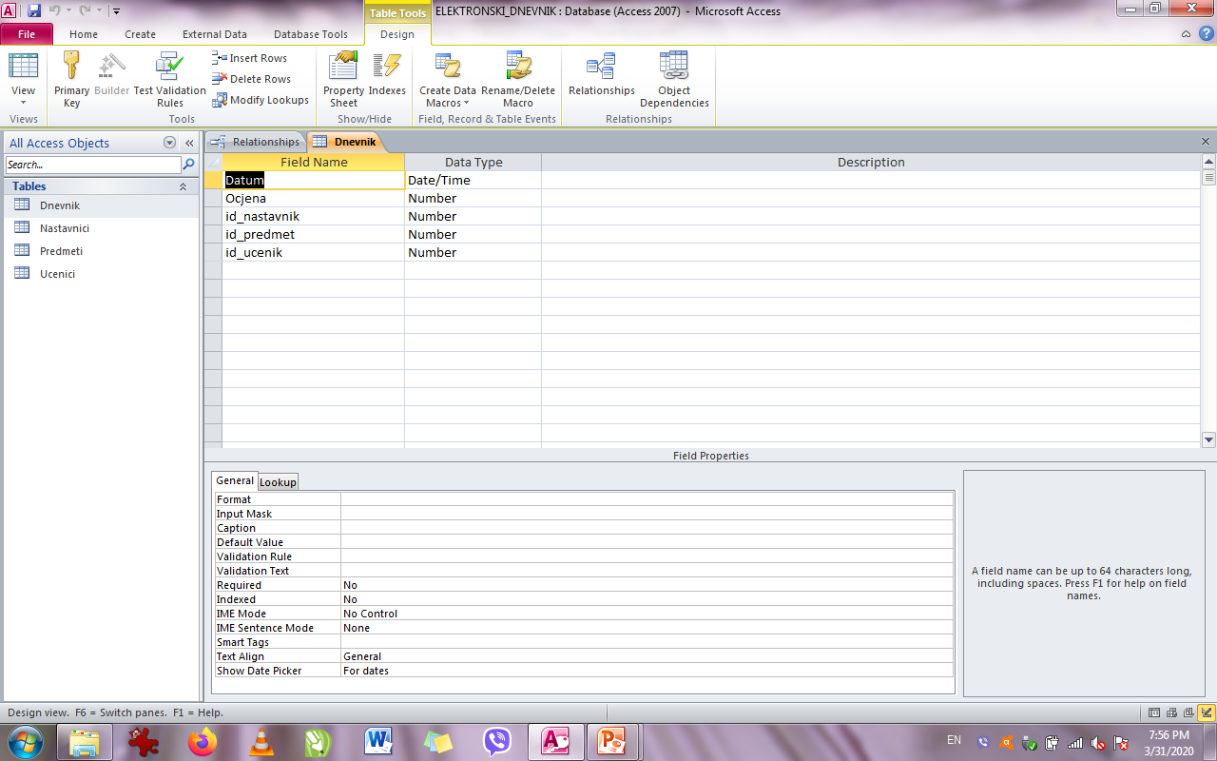
Табела: Dnevnik
Нема постављен Primary Key

Slide 42
Табела: Dnevnik

Slide 43
Задатак за самосталан рад:
ПОМОЋУ ОВИХ СЛАЈДОВА У ПРОГРАМУ АCCESS КРЕИРАТИ ТРИ ТАБЕЛЕ КОЈЕ СМО ДАНАС РАДИЛИ.
( АКО ВЕЋ НИСТЕ КРЕИРАЈТЕ И ЧЕТВРТУ ТАБЕЛУ „УЧЕНИЦИ“ СА ПРЕТХОДНОГ ЧАСА)

